Slide 1
第十章 网络图论及网络方程
网络分析主要问题：
1）选择独立变量
2）列写网络方程
3）网络方程求解
——拓扑学理论
——矩阵代数方程
——计算机应用

Slide 2
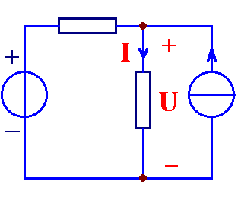
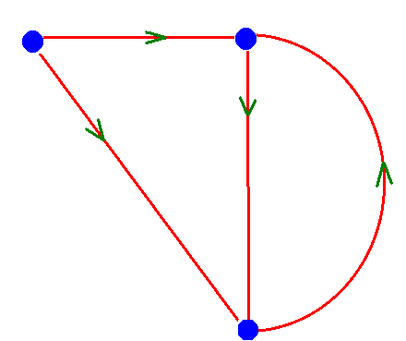
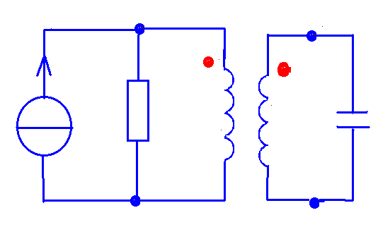
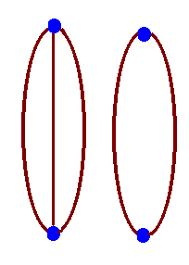
10-1 基本定义和概念
一、网络拓扑图
1、支路(Branch)：
将每个元件用线段表
示，每条线段称为支路。
2、节点(Node)：
每条支路的端点。
孤立节点：不与任何支路连接的节点
3、图（Graph)：
支路与节点的集合

Slide 3
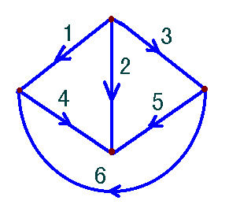
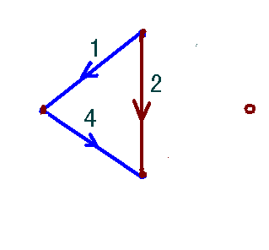
2、节点(Node)： 每条支路的端点
②
孤立节点：不与任何支路连接的节点
3、图（Graph)： 支路与节点的集合
③
①
②
③
④
①
④
连 通 图
非连通图
任意两个节点间至少有一条路经
子 图
母 图
图G₁中所有的支路和节点都在图G中
有向图
无向图
每个支路都表示该支路电流的方向

Slide 4


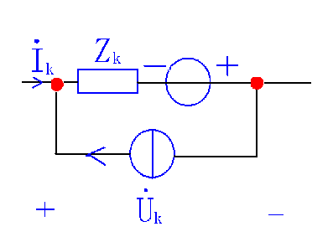


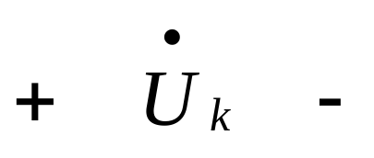
4、复合支路
②
②
③
①
①
③
④
④
说明：1、支路与节点关联及非关联；
2、移去支路：节点保留；
3、移去节点：与该节点关联的所有支路
都要移走；

Slide 5
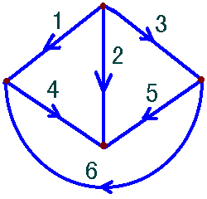
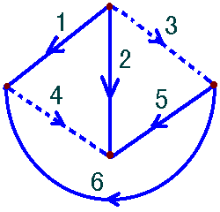
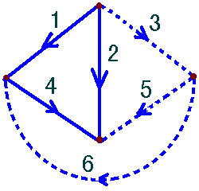
说明：1、支路与节点关联及非关联；
2、移去支路：节点保留；
3、移去节点：与该节点关联的所有支路
都要移走；
二、回路、树、割集
1、回路（Loop)
回路是连通图G的一个闭合路径，
满足：
1）连通子图
2）每个节点仅关联两条支路
3）移去任一支路，则无闭合路径

Slide 6
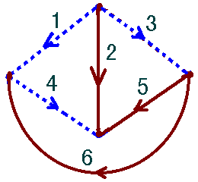
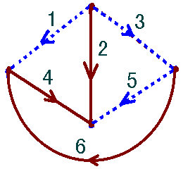
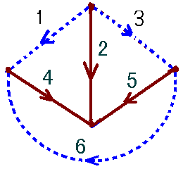
2、树（Tree):
连通图G的一个子图，满足：
1）含有G全部节点
2）连通图
3）无回路
树支：构成树的所有支路
树支数 = n-1 n:节点数
连支：不属于树的支路（树余）
连支数 = b-(n-1) b:支路数
3、基本回路：单连支回路
基本回路的方向 ：连支方向
基本回路数：b-(n-1)

Slide 7
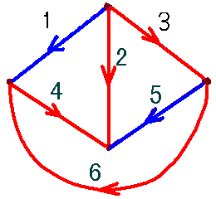
广义节点
4、割集（Cut)
割集是连通图G的一些
支路的集合，满足：
1）移去该支路集合，则图恰
好分成两部分；
2）少移一条支路，则图连通。
穿过该闭合面支路的集合
5、基本割集：单树支割集，
基本割集方向：树支方向。
基本割集数：(n-1)

Slide 8
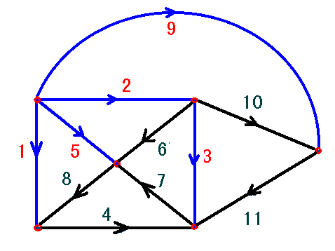
例：以1，2，3，5，9支路为树，找出所有的基本回路和
基本割集。
连枝：4，6，7，8，10，11
基本回路：
基本割集：
1，4，8
2，6，7，4，11，10
5，6，7，8
3，7，4，11
9，10，11

Slide 9
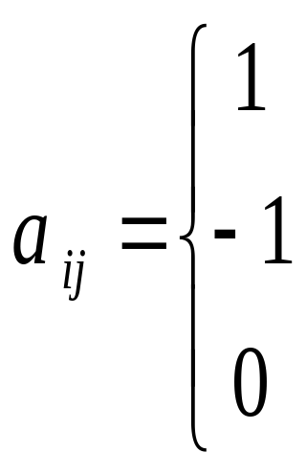
10-2 节点支路关联矩阵
一、节点支路关联矩阵A
②
1、增广关联矩阵A_{a}
行：代表节点序号
列：代表支路序号
①
③
④
矩阵元素取值:

Slide 10
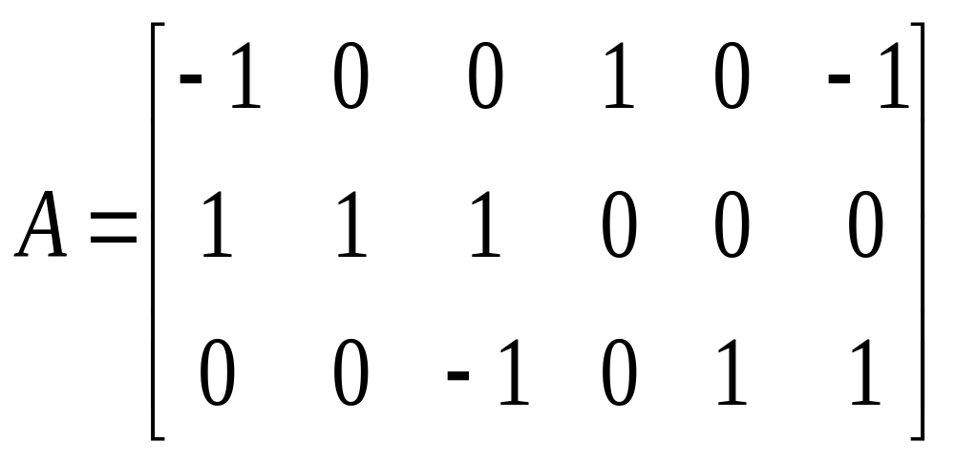
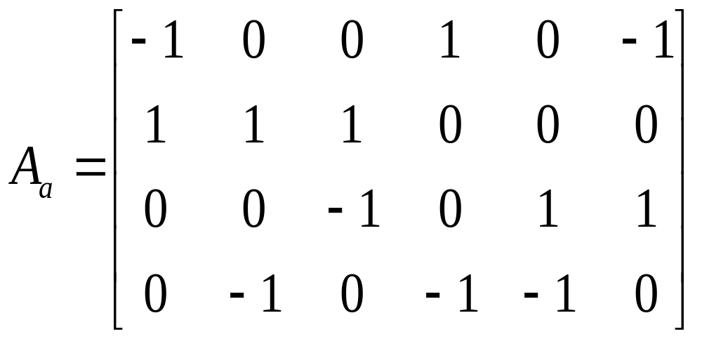
10-2 关联矩阵
一、节点关联矩阵A
1、增广关联矩阵A_{a}
行：代表节点序号
列：代表支路序号
矩阵元素取值:
②
——同向关联：支路j与节点i关联,支路j方向离开节点i。
——反向关联：支路j与节点i关联,支路j方向指向节点i。
①
③
——无关联：支路j与节点i没有关联。
┷
④
2、降阶关联矩阵A

Slide 11
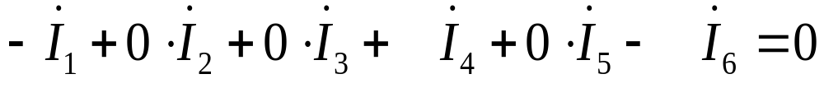
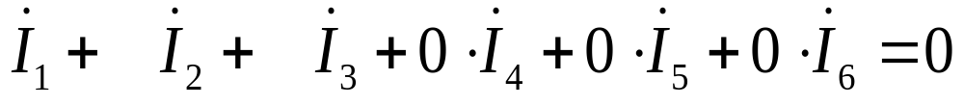
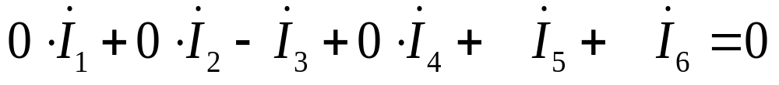
——同向关联：支路j与节点i关联,支路j方向离开节点i。
2、降阶关联矩阵A
——反向关联：支路j与节点i关联,支路j方向指向节点i。
——无关联：支路j与节点i没有关联。
3、用节点关联矩阵A表示KCL
(电流流出取正，流入取负）
②
①
③
┷
④

Slide 12
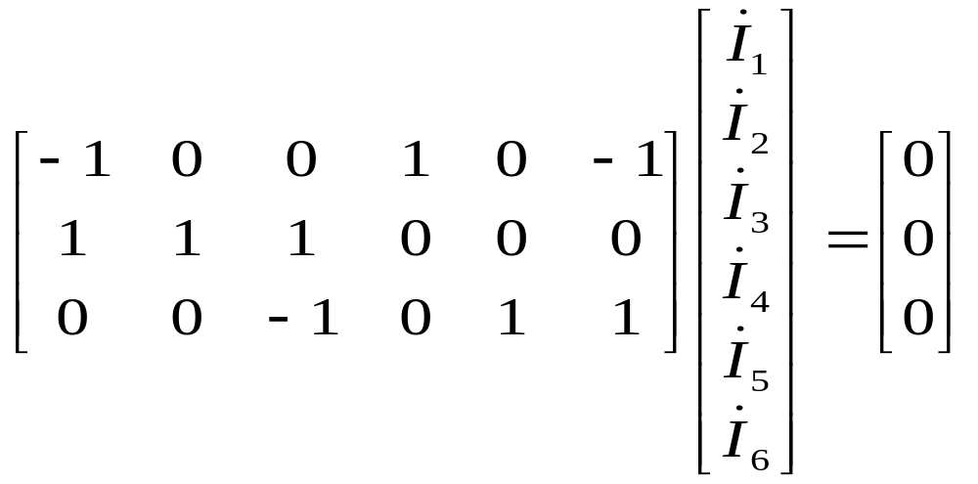
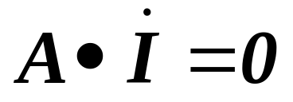
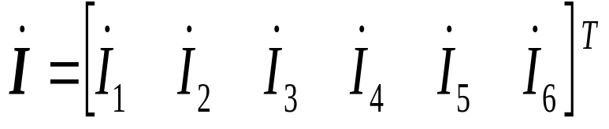
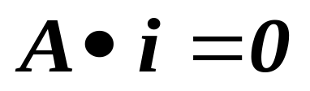
②
①
③
┷
④
其中：
时域：
4、用节点关联矩阵A表示KVL
（用节点电压表示支路电压）
设各支路电压与支路
电流参考方向关联

Slide 13
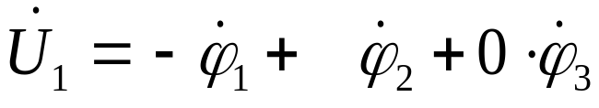
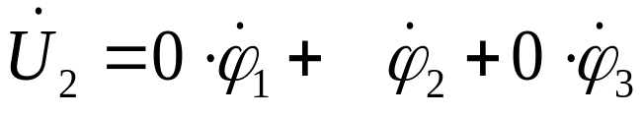
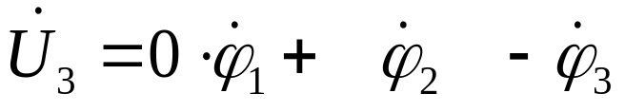
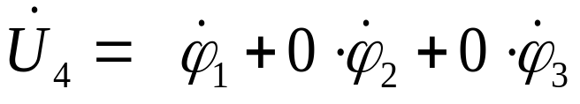
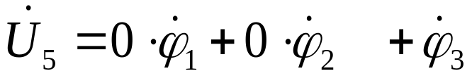
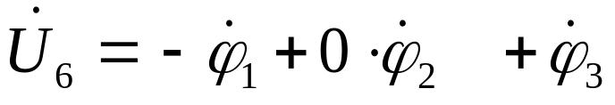

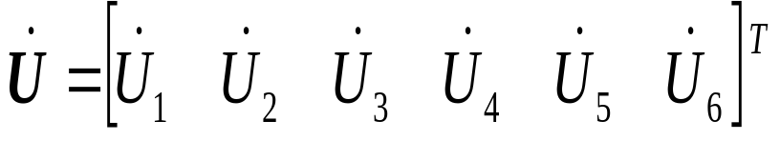
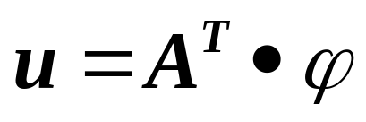
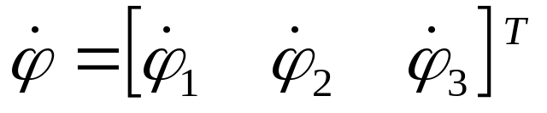
4、用节点关联矩阵A表示KVL
（用节点电压表示支路电压）
②
设各支路电压与支路电流参考方向关联
①
③
┷
④
其中：
时域：

Slide 14

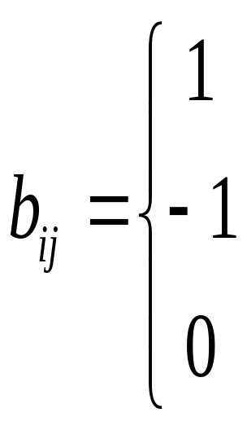
其中：
时域：
二、回路关联矩阵B
行：代表回路序号
列：代表支路序号
1、回路关联矩阵
——同向关联：支路j与回路i关联,支路j方向与回路i方向一致。
矩阵元素取值:
——反向关联：支路j与回路i关联,支路j方向与回路i方向相反。
——无关联：支路j与回路i
没有关联。

Slide 15
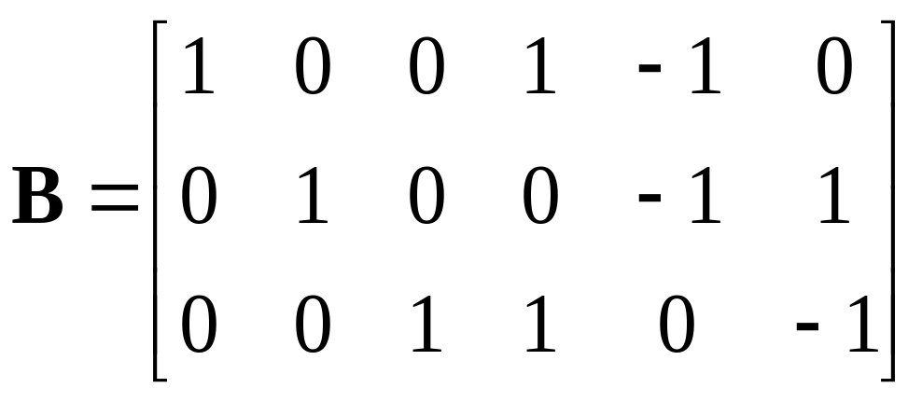
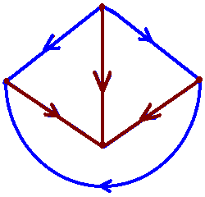
二、回路关联矩阵
1、回路关联矩阵
行：代表回路序号
列：代表支路序号
矩阵元素取值:
——同向关联：支路j与回路i关联,支路j方向与回路i方向一致。
——反向关联：支路j与回路i关联,支路j方向与回路i方向相反。
1
2


——无关联：支路j与回路i
没有关联。
5
6
2、基本回路关联矩阵(用B表示）
4
支路编号：先连支后树支（4、5、6为树支）
●
基本回路：方向和编号与连支同
3

Slide 16
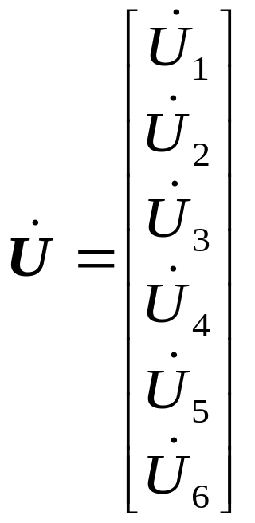
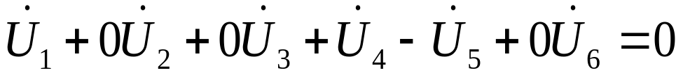
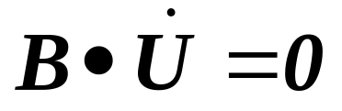
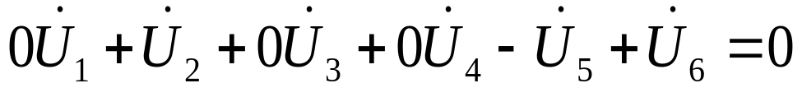
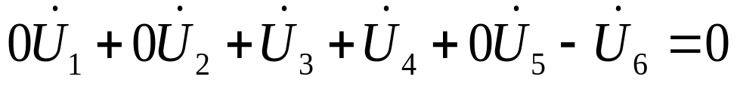
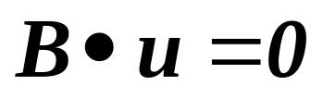
2、基本回路关联矩阵(用B表示）
1
2
支路编号：先连支后树支
基本回路：方向和编号与连支同


5
6
4
●
3
3、用回路关联矩阵B表示KVL
设各支路电压与支路电流参考方向关联
时域：

Slide 17
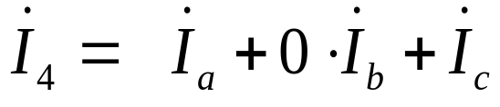


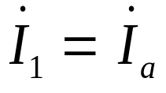
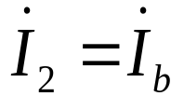
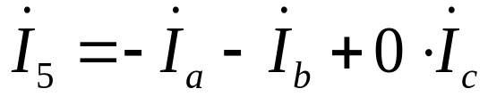

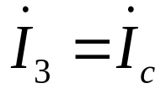
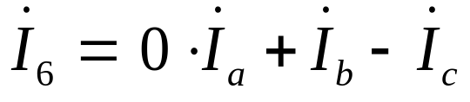
3、用回路关联矩阵B表示KVL
设各支路电压与支路电流参考方向关联
时域：
4、用回路关联矩阵B表示KCL
（用连枝电流表示支路电流）
1
2
回路电流 = 相应连支电流
5
4
6
3

Slide 18





4、用回路关联矩阵B表示KCL
回路电流=相应连支电流
1
2
5
4
6
3
其中：
时域：

Slide 19



2、基本割集关联矩阵（用C表示）
三、割集关联矩阵
1、割集关联矩阵
行：代表割集序号
列：代表支路序号
矩阵元素取值:
——同向关联：支路j与割集i关
联,支路j方向与割集i方向一致。
——反向关联：
支路j与割集i关联,支路j方向与割集i方向相反。
——无关联：支路j与割集i没有关联。
支路编号：先连支后树支
基本割集：方向、编号顺序
与树支同

Slide 20






2、基本割集关联矩阵（用C表示）
支路编号：先连支后树支
基本割集：方向、编号顺序
与树支同
3、用割集关联矩阵C表示KCL
（与基本割集方向相同，支路电流取正）
其中：
时域：
4，5，6为树枝

Slide 21



4、用割集关联矩阵C表示KVL
（用树枝电压表示支路电压）
3、用割集关联矩阵C表示KCL
时域：
设各支路电压与支路电流参考方向关联

Slide 22







4、用割集关联矩阵C表示KVL
设各支路电压与支路电流参考方向关联
其中：
时域：

Slide 23
习题：10-7
例：
以1，2，3，5，9支路为树，求B、C
解：
B(基本回路)
(单连支)
C(基本割集)
(单树支)

Slide 24






10-3 节点法
一、标准支路伏安关系
或
二、矩阵形式支路伏安关系:
…

Slide 25









即：

Slide 26






无互感，无受控源为
对角阵

Slide 27



用支路电压表示支路电流：
用支路电流表示支路电压：
三、支路电压与节点电压关系:
关联矩阵A表示的KVL
四、支路电流关系：
节点关联矩阵A表示的KCL

Slide 28







三、支路电压与节点电压关系:
节点关联矩阵A表示的KVL
四、支路电流关系：
节点关联矩阵A表示的KCL
五、节点电压方程
代入
再代入
•
Y_{n}:节点导纳矩阵
I_{n}:节点电流源列向量

Slide 29






六、节点法基本步骤
•
Y_{n}:节点导纳矩阵
I_{n}:节点电流源列向量
1、画出拓扑图，选参考点，其余节点编号；
2、支路编号，规定支路方向；
3、写出矩阵：
4、求：
5、解：
6、求：

Slide 30



例：
利用节点法求图示电路各支路电流、支路电压和各支路消耗功率。
①
②
③
2
4
3
1
5
⊥

Slide 31




②
2
4
①
③
1
2
3
1
3
5
4
5
⊥

Slide 32










求支路电流列向量：
求节点电压列向量：
求支路电压列向量：

Slide 33







10-4 特勒根定理 (Tellegen’s Theorem)
一、特勒根定理 :
1、定理一： 设任意网络有n个节点、b条支路。
支路电压为 u₁、 u₂、 …… u_{b}；
支路电流为 i₁、 i₂、 …… i_{b}。参考方向关联
则有：
意义: 功率守恒定理
定理证明：
已知：
两边右乘i：

Slide 34


定理证明：
已知：
两边左右乘i：
2、定理 二:
设任意网络N有n个节点、b条支路:
电压电流参考方向关联；
设任意网络Ñ有n个节点、b条支路:
电压电流参考方向关联；
且网络N与网络Ñ拓扑图完全相同，则

Slide 35










意义:
似功率守恒
证明式二
(拓扑图完全相同)
两边右乘
二、用图论理论证明复功率守恒
正弦稳态电路中全部支路吸收的复功率的代数和恒为零。
即：

Slide 36










即：
证明：
对网络中任一节点

Slide 37






























三、用特勒根定理
证明互易定理
+
+
P有b-2条线性无源二端
元件支路，互易定理三：
所以：

Slide 38













四、举例
例1、图示网络中，5Ω电阻消耗功率为125W，求I_{s2}。
注：
P为纯电阻网络。
解：

Slide 39













例2、
图示网络中，已知：
R₂=2Ω: U₁ =4V,I₁=2A, U₂ =2V;
R₂=1Ω: U₁ =6V,I₁=3.6A, U₂ =?
解：
U₁ =4,I₁=-2, U₂ =2, I₂=1
注：P为纯电阻网络。

Slide 40
本章小结
1 基本定义和概念: (标准)支路、节点、图；
树（树支、连支）、（基本）回路、（基本）割集
重 点
A（降阶）、B（基本）、C（基本）
2 关联矩阵：
3 用关联矩阵表示 KVL和KCL（了解）
4 节点法，基本回路法，基本割集法（了解）
5 特勒根定理

